Slide 1
История жизни святителя Луки, рассказанная им самим
Я делаю поразительные открытия. Работаю без перерыва. Хочу многое написать. Боюсь не успеть. Я нахожусь в зените своей жизни. Я должен успеть…
Из письма к сыну, 1937 г

Slide 2
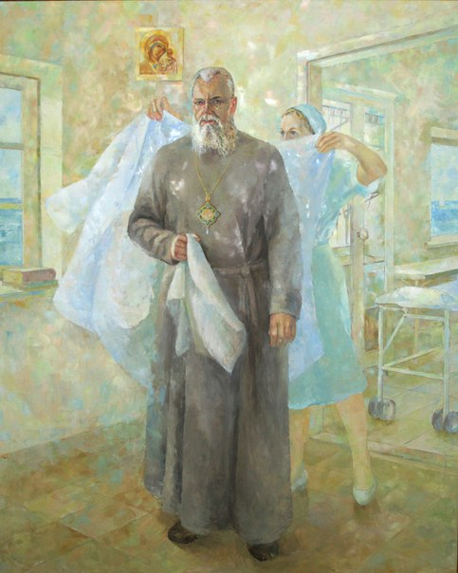
Когда говорят «идеальный врач» многие вспоминают В.Ф. Войно-Ясенецкого, он же святитель Лука архиепископ Красноярский. Для многих людей именно этот великий врач стал образцом служения профессии и людям. Он сумел, не смотря ни на какие жизненные коллизии и трудности, на протяжении многих лет сочетать профессию врача – хирурга, занятия наукой и служение Богу.
Как выразился академик Павлов в письме Валентину Феликсовичу: «В тяжелое время, полное неотступной скорби для думающих и чувствующих – остается одна жизненная опора – исполнение по мере сил принятого на себя долга». В чем же видел свой долг святитель Лук? Предоставим слово ему самому…

Slide 3
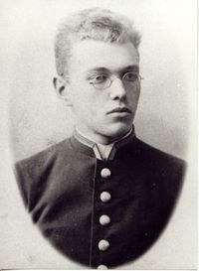
Из «Автобиографии» В.Ф. Войно-Ясенецкого
Воспоминания были продиктованы секретарю полностью ослепшим архиепископом Лукой в 1958 г. в Симферополе.
Во время вступительных экзаменов мной овладело тяжелое раздумье о том, правильный ли жизненный путь я избираю. Недолгие колебания кончились решением, что я не в праве заниматься тем, что мне нравится, но обязан заниматься тем, что полезно для страдающих людей.

Slide 4
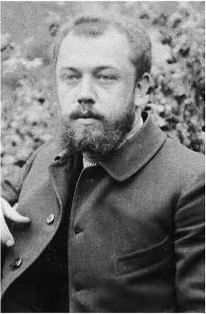
Это соответствовало моим стремлениям быть полезным для крестьян, так плохо обеспеченных медицинской помощью, но поперек дороги стояло мое почти отвращение к естественным наукам. Я все-таки преодолел это отвращение и поступил на медицинский факультет Киевского университета.
Валентин Войно-Ясенецкий – студент Киевского университета св. Владимира

Slide 5
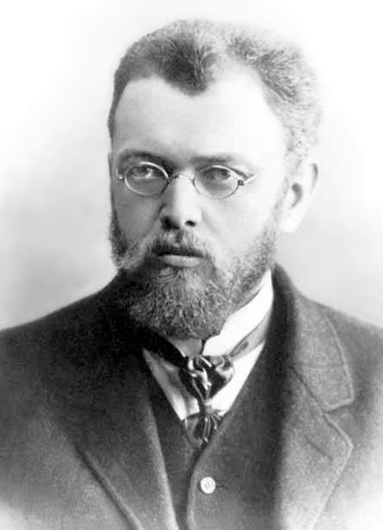
На третьем курсе я страстно увлекся изучением операций на трупах. Произошла интересная эволюция моих способностей: умение весьма тонко рисовать и моя любовь к форме перешли в любовь к анатомии и тонкую художественную работу при анатомической препаровке и при операциях на трупах. Из неудавшегося художника я стал художником анатомии и хирургии.

Slide 6
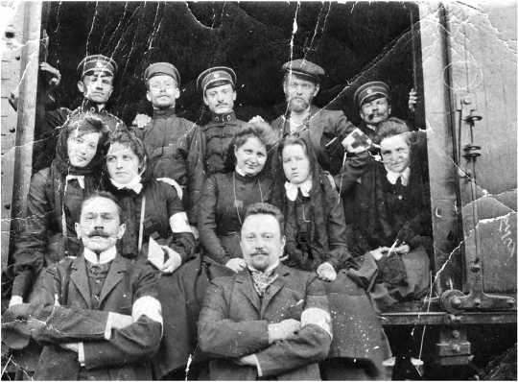
В Чите в госпитале было два хирургических отделения: одним заведовал опытный хирурги, а другое главврач поручил мне. Я сразу же развил большую хирургическую работу, оперируя раненых, и , не имея специальной подготовки по хирургии, сразу стал делать крупные операции на костях, суставах, черепе. Результаты работы были вполне хорошими, несчастий не бывало.
С самого начала своей хирургической деятельности в Чите, Любаже и Романовке я ясно понял, как огромно значение гнойной хирургии и как мало знаний о ней вынес я из университета. Я поставил своей задачей глубокое самостоятельное изучение диагностики и терапии гнойных заболеваний…
В.Ф. Войно-Ясенецкий с персоналом Читинского военного госпиталя, 1904 г., Чита

Slide 7
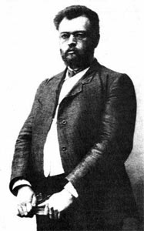
В конце моего пребывания в Переславле пришло мне на мысль изложить свой опыт в особой книге – «Очерки гнойной хирургии». Я составил план этой книги и написал предисловие к ней. И тогда, к моему удивлению, у меня появилась странная неотвязная мысль: «Когда эта книга будет написана, на ней будет стоять имя епископа»
Я продолжал работать в качестве главного врача больницы, широко оперировал каждый день и даже ночью и не мог не обрабатывать своих наблюдений научно. Для этого мне нередко приходилось делать исследования на трупах в больничном морге. Свою работу мне приходилось начинать с собственноручной очистки их от вшей и нечистот. Многие из этих исследований легли в основу моей книги «Очерки гнойной хирургии», выдержавшей три издания. За нее я получил Сталинскую премию первой степени.
Земский врач Валентин Феликсович Войно-Ясенецкий; 1915 год

Slide 8
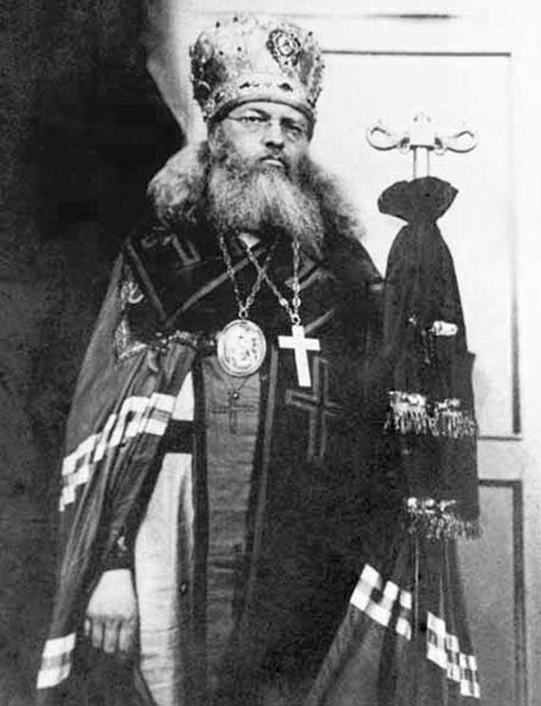
Лука (Войно-Ясенецкий) в служебном архиерейском облачении. 1923 год
Быть священнослужителем, а тем более епископом мне и во сне не снилось, но неведомые нам пути жизни нашей вполне известны Всеведущему Богу, еще когда мы во чреве матери.
В это время в Ташкент был переведен другой ссыльный, Преосвященный Андрей Уфимский. Незадолго до своего ареста он был в Москве и Патриарх Тихон дал ему право избирать кандидатов для возведения в сан епископа и рукополагать их.
***
Он говорил мне, что хотел дать мне имя святителя Пантелеимона, но когда побывал на Литургии, совершенной мною, и услышал мою проповедь, то нашел что мне гораздо более подходит имя апостола –евангелиста, врача и иконописца Луки.

Slide 9
В годы моего священничества и работы главврачом ташкентской больницы я не переставал писать свои «Очерки гнойной хирургии». Я обратился к начальнику тюрьмы, в которой находился с просьбой написать последнюю главу книги. . Он был так любезен, что предоставил мне право писать а его рабочем кабинете по окончании его работы. Я скоро окончил первый выпуск своей книги. На заглавном листе я написал: «Епископ Лука. Профессор Войно-Ясенецкий. Очерки гнойной хирургии».

Slide 10
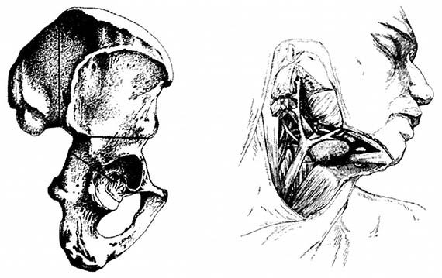
Оригинальный рисунок хирурга — епископа, иллюстрирующий соответствующий материал одного из разделов книги «Очерки гнойной хирургии», впервые вышедшего отдельной книгой в 1934 году.
Чрезвычайно трудный путь сельского хирурга самоучки, который мне пришлось пройти, научил меня чрезвычайно многому, чем хотелось бы теперь, на склоне моей хирургической деятельности поделиться с моими молодыми товарищами, что бы облегчить их трудные задачи.
В.Ф.Войно-Ясенецкий,
предисловие к первому изданию
«Очерков гнойной хирургии»

Slide 11
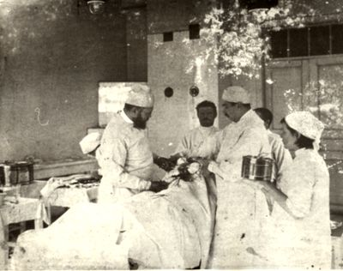
Приступая к операции надо иметь в виду не только брюшную полость, а всего больного человека, который, к сожалению, так часто у врачей именуется «случаем». Человек в тоске и страхе, сердце у него трепещет не только в прямом, но и в переносном смысле.
В.Ф. Войно-Ясенецкий,
предисловие к первому изданию
«Очерков гнойной хирургии»
Войно-Ясенецкий оперирует пациента. Хирургическое отделение городской больницы в Ташкенте. 1917

Slide 12
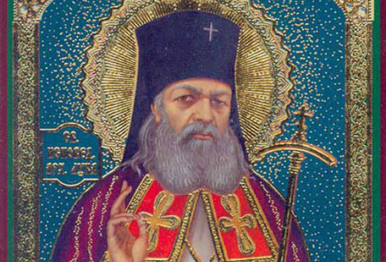
В Туруханске, когда я выходил из баржи, толпа народа, ожидавшая меня, вдруг опустилась на колени, прося благословения. Меня сразу же поместили в квартире врача больницы и предложили вести врачебную работу. С двумя помощниками я делал такие большие операции, как резекция верхней челюсти, большие чревосечения, гинекологические операции и немало глазных.
23 апреля 1930 г. я был вторично арестован.
На допросах я скоро убедился, что от меня хотят добиться отречения от священного сана. Тогда я объявил голодовку протеста.

Slide 13
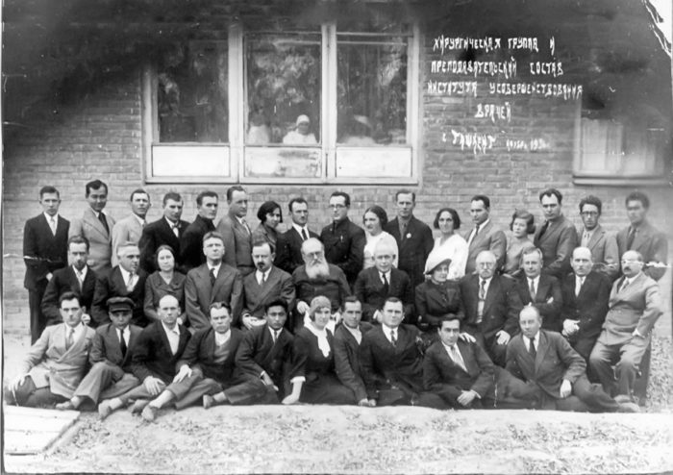
В своих покаянных молитвах я усердно просил прощение за двух летнее продолжение работы по хирургии, но однажды моя молитва была остановлена голосом из неземного мира: «В этом не кайся!» И я понял, что «Очерки гнойной хирургии» были угодны Богу, ибо в огромной степени увеличили силу и значение моего исповедания имени Христова в разгар антирелигиозной пропаганды.
Преподаватели Института усовершенствования врачей. Епископ Лука — в центре. Ташкент, 1936
В 1937 г. начался страшный для Святой Церкви период – период власти Ежова как начальника Московского ГПУ. Начались массовые аресты духовенства и всех, кого подозревали во вражде к советской власти. Конечно, был арестован и я.

Slide 14
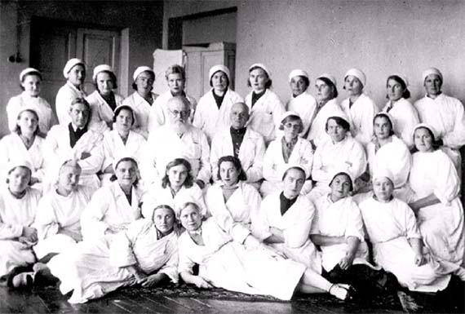
Наступило лето 1941 г., когда гитлеровские полчища, покончив с западными странами, вторглись в пределы СССР. В конце июля прилетел на самолете в Большую Мурту главный хирург Красноярского госпиталя и просил меня лететь вместе с ним в Красноярск, где я был назначен главным хирургом эвакогоспиталя 1515.
Раненые офицеры и солдаты любили очень меня. Когда я обходил палаты по утрам, меня радостно приветствовали раненные. Некоторые из них, безуспешно оперированные в других госпиталях по поводу ранения в больших суставах, излеченные мною, неизменно салютовали мне высоко поднятыми прямыми ногами.
Епископ — хирург В.Ф. Войно-Ясенецкий с медицинским персоналом. Эвакогоспиталь №1515; Красноярск, 1942 г.

Slide 15
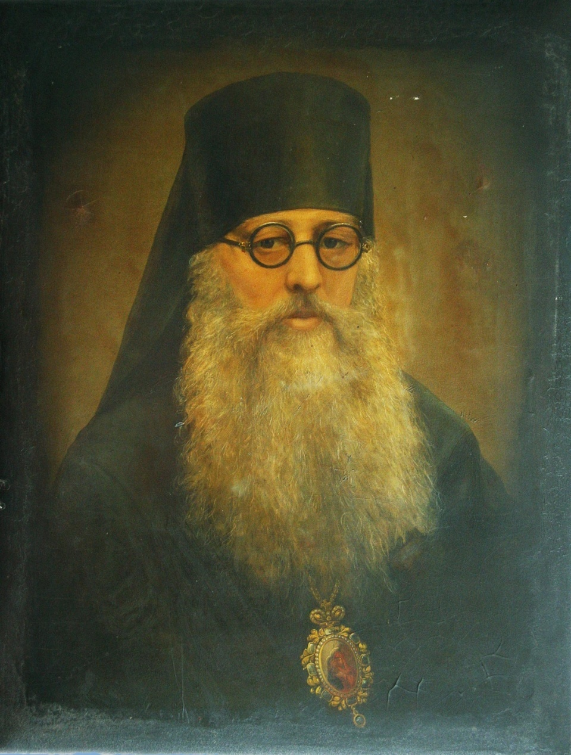
По окончании моей ссылки в 1943 г. я был назначен в Тамбов, в области которого до революции было сто десять церквей, а я застал только две.
Имея много свободного времени, я и в Тамбове около двух лет совмещал церковное служение с работой в госпиталях для раненных.
В 1946 г. я получил Сталинскую премию Первой степени за мои «Очерки гнойной хирургии» и «Поздние резекции при инфицированных ранениях больших суставов».
Святитель Лука. Прижизненный портрет. Время создания 1940-46г.г. художником артелей Владимирских сел Палех, Мстера, Федоскино.

Slide 16
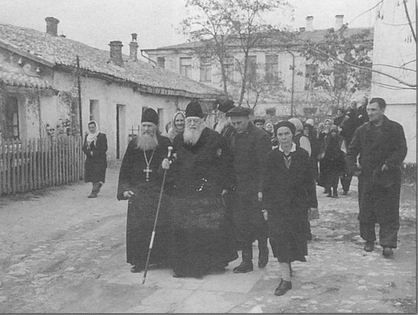
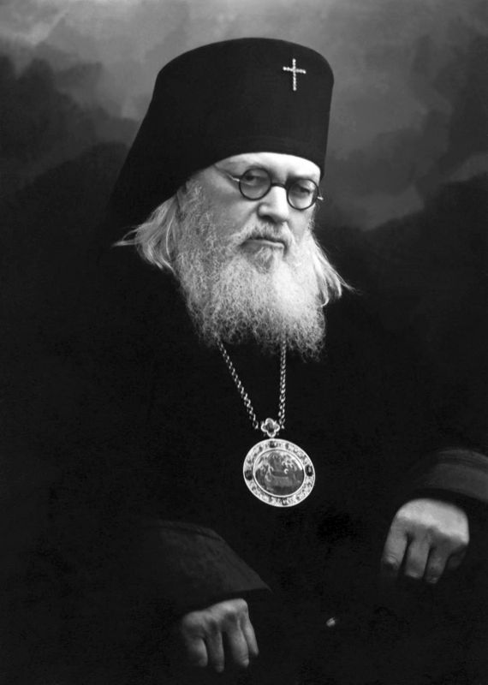
В мае 1946 года я был переведен на должность архиепископа Симферопольского и Крымского…
Святитель Лука с прихожанами, 1953 г.
Святитель Лука прошел путь служения Богу длинной в 38 лет. Приняв сан в 1920 году до самых последних дней своей жизни, до последнего своего вздоха, он оставался верным Церкви и Богу.

Slide 17
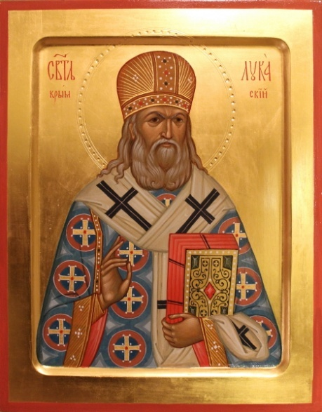
Весь мир живых существ, даже вся природа являет великий закон постепенного и бесконечного совершенствования форм, и невозможность допустить, что бы высшее совершенство, достигнутое в земной природе, духовность человека, не имело дальнейшего развития за пределами земного мира. Святитель Лука Войно-Ясенецкий «Дух, душа, тело»

Slide 18
СПАСИБО ЗА ВНИМАНИЕ!
В презентации использовались материалы:
1. Святитель Лука. Архиепископ Симферопольский и Крымский. Избранные творения/ Редактор-сост. А.З. Лобанова. – М.: Сибирская Благозвонница, 2014. – 751с.
Войно-Ясенецкий В.Ф. (Архиепископ Лука) Очерки гнойной хирургии. – М.: Изд-воБИНОМ, 2015. – 720 с., ил.
3. http://bookz.ru/authors/ekaterina-kalikinskaa/svatitel_900.html
Презентацию подготовили сотрудники музея истории ЧГМА
Губанова И.В.
Москалева Е.П.

